Slide 1
SOMERON KASVIHUONE-KAASUPÄÄSTÖT 2009–2018 ENNAKKOTIETO VUODELTA 2019

Slide 2
Esityksen sisältö
Kuluttajien sähkönkulutus
Rakennusten lämmitys
Sähkölämmitys
Maalämpö
Kaukolämpö
Erillislämmitys
Tieliikenne
Maatalous
Jätehuolto
Yhteenveto
Kuntien väliset vertailut
CO₂, CH₄, N₂O

Slide 3
Sähkönkulutus
Sähkönkulutuksen päästölaskenta perustuu Energiateollisuus ry:n tilastoon kuntien sähkönkulutuksesta
Sähkönkulutus on esitetty seuraaville luokille: asuminen ja maatalous; palvelut ja rakentaminen; ja teollisuus.
Sähkönkulutus (GWh) | 2009 | 2010 | 2011 | 2012 | 2013 | 2014 | 2015 | 2016 | 2017 | 2018
Asuminen ja maatalous | 57 | 62 | 56 | 59 | 57 | 55 | 54 | 56 | 56 | 59
Palvelut ja rakentaminen | 18 | 18 | 17 | 17 | 18 | 18 | 17 | 19 | 17 | 16
Teollisuus | 9 | 10 | 10 | 9 | 10 | 10 | 9 | 9 | 9 | 9
Yhteensä | 84 | 90 | 83 | 85 | 85 | 83 | 80 | 84 | 82 | 84
Somero, CO2-raportti 2020

Slide 4
Sähkönkulutuksen päästöt
Kuluttajien sähkönkulutuksen päästöt kasvoivat 22 prosenttia vuodesta 2017 vuoteen 2018. Päästöjen kasvuun vaikutti sähkön päästökertoimen kasvu.
Sähkönkulutuksen päästöjen laskennassa päästökertoimena on käytetty Suomen keskimääräistä sähkönkulutuksen päästökerrointa.
Vuoden 2019 ennakkotietoa ei ole esitetty teollisuuden sähkönkulutukselle.
Somero, CO2-raportti 2020

Slide 5
Rakennusten lämmitys
Suomessa huomattava osa energiankulutuksesta ja kasvihuonekaasupäästöistä aiheutuu rakennusten lämmityksestä.
Rakennusten lämmityksen päästöihin vaikuttaa vuosittain vaihteleva lämmitystarve.
Rakennusten lämmityksen päästöt on laskettu sähkölämmitykselle, maalämmölle, kaukolämmölle ja erillislämmitykselle.

Slide 6
Rakennusten lämmityksen päästöt
Somero, CO2-raportti 2020

Slide 7
Tieliikenne
Liikenteestä aiheutuu noin viidennes Suomen kasvihuonekaasupäästöistä.
Päästöjen lisäksi ympäristöhaasteita aiheuttavat ilmanlaadun heikkeneminen, melu ja vaikutukset pohjavesiin.
Tieliikenteen päästölaskenta perustuu VTT:n LIISA-malliin, jossa lasketaan päästöt eri ajoneuvotyypeille ja tieluokille. Viimeisimmän vuoden tieto on ennakkotieto, joka perustuu liikennemäärien muutoksiin kunnan alueella.
Mallilla tuotetaan Suomen viralliset vuosittaiset päästömäärät EU:lle, YK:lle ja Suomen tilastoihin.
Mallissa käytettyihin päästökertoimiin vaikuttavat polttoaineiden bio-osuudet.

Slide 8
Tieliikenteen päästöt
Somero, CO2-raportti 2020

Slide 9
Maatalous
Maataloudesta aiheutuu noin 10 prosenttia Suomen kasvihuonekaasupäästöistä.
Maatalouden päästöt aiheutuvat eläinten ruuansulatuksesta, lannasta sekä peltoviljelystä.
Eläinten ruuansulatuksen ja lannankäsittelyn päästöt on laskettu perustuen eläinten lukumäärään sekä Suomen kasvihuonekaasuinventaarion eläintyyppikohtaisiin päästökertoimiin.
Peltoviljelyn päästölaskenta perustuu eri kasvilajien viljelypinta-alatietoihin. Lisäksi on käytetty tietoa koko viljelypinta-alasta. Päästöt on laskettu käyttäen Suomen kasvihuonekaasuinventaarion menetelmiä.

Slide 10
Maatalouden päästöjen jakautuminen
Somero, CO2-raportti 2020

Slide 11
Maatalouden päästöt
Somero, CO2-raportti 2020

Slide 12
Jätehuolto
Jätehuollon päästöt koostuvat kiinteän jätteen kaatopaikkasijoituksesta ja laitoskompostoinnista, sekä jäteveden käsittelystä.
Yhdyskuntajätteen sijoittaminen kaatopaikoille on vähentynyt voimakkaasti viime vuosina, sillä nykyään yhdyskuntajäte pyritään kierrättämään tai se hyödynnetään energian tuotannossa. Kunnissa, joissa jätteenpoltolla tuotetaan kaukolämpöä, on jätteenpolton päästö mukana kaukolämmönkulutuksen päästössä.
Jätehuollon päästölaskenta perustuu ympäristöhallinnon VAHTI- ja YLVA-tietojärjestelmien tietoihin ja laskennassa on hyödynnetty Suomen kasvihuonekaasuinventaarion menetelmiä.

Slide 13
Jätehuollon päästöt
Somero, CO2-raportti 2020

Slide 14
Yhteenveto
Kasvihuonekaasujen päästöt vuonna 2018 olivat yhteensä 92,3 kt CO₂-ekv ilman teollisuutta.
Someron päästöt ilman teollisuutta pysyivät samalla tasolla vuodesta 2017 vuoteen 2018. Keskimäärin päästöt kasvoivat CO2-raportin kunnissa 3 prosenttia.
Someron päästöt asukasta kohti vuonna 2018 olivat 10,5 t CO₂-ekv ilman teollisuutta.
 | 2009 | 2010 | 2011 | 2012 | 2013 | 2014 | 2015 | 2016 | 2017 | 2018 | 2019 * | Yksikkö
Kuluttajien sähkönkulutus | 8,5 | 9,9 | 7,8 | 5,1 | 6,5 | 5,0 | 3,7 | 3,8 | 3,3 | 4,0 | 3,3 | kt CO2-ekv
Sähkölämmitys | 6,8 | 10,2 | 7,2 | 5,2 | 5,8 | 4,5 | 3,8 | 4,4 | 3,8 | 4,4 | 3,6 | kt CO2-ekv
Maalämpö | 0,0 | 0,1 | 0,1 | 0,1 | 0,1 | 0,0 | 0,0 | 0,1 | 0,0 | 0,1 | 0,0 | kt CO2-ekv
Kaukolämpö | 3,9 | 7,2 | 5,9 | 6,8 | 3,4 | 4,0 | 1,5 | 0,8 | 1,4 | 0,3 | 0,3 | kt CO2-ekv
Erillislämmitys | 12,6 | 14,0 | 11,3 | 12,4 | 11,4 | 11,6 | 10,8 | 11,9 | 11,7 | 11,7 | 11,3 | kt CO2-ekv
Tieliikenne | 21,8 | 22,6 | 22,1 | 21,9 | 22,0 | 20,0 | 20,2 | 22,5 | 20,8 | 21,2 | 20,4 | kt CO2-ekv
Maatalous | 47,4 | 49,9 | 47,8 | 48,5 | 50,0 | 48,4 | 49,2 | 49,4 | 47,7 | 47,3 | 46,2 | kt CO2-ekv
Jätehuolto | 5,0 | 4,8 | 4,7 | 4,4 | 4,4 | 4,2 | 3,9 | 3,4 | 3,5 | 3,4 | 3,4 | kt CO2-ekv
Päästöt yhteensä | 106,1 | 118,7 | 106,9 | 104,3 | 103,4 | 97,8 | 93,1 | 96,3 | 92,3 | 92,3 | 88,6 | kt CO2-ekv
Päästöt asukasta kohden | 11,3 | 12,7 | 11,5 | 11,3 | 11,3 | 10,7 | 10,2 | 10,7 | 10,3 | 10,5 | 10,0 | t CO2-ekv/as.
Asukasluku | 9402 | 9330 | 9268 | 9229 | 9146 | 9173 | 9093 | 9027 | 8919 | 8828 | 8828
Lämmitystarveluku | 4179 | 4804 | 3818 | 4239 | 3894 | 3940 | 3573 | 4069 | 4000 | 3986 | 3815
Somero, CO2-raportti 2020

Slide 15
Päästöjen jakautuminen eri sektoreille
Somero, CO2-raportti 2020

Slide 16
Päästöjen kehitys sektoreittain
Somero, CO2-raportti 2020

Slide 17
Päästöjen kehitys ilman teollisuutta
Somero, CO2-raportti 2020

Slide 18
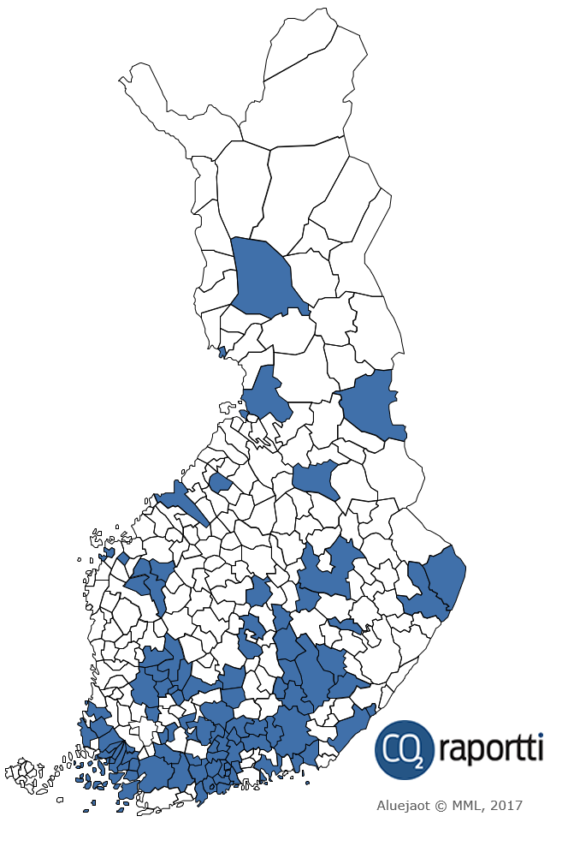
Kuntien väliset vertailut
CO2-raportissa on mukana noin 90 kuntaa ympäri Suomen.
CO2-raportin kautta kunnat pystyvät paitsi seuraamaan ilmastotyönsä tuloksia myös vertailemaan päästökehitystään muihin kuntiin.
Päästövertailut on toteutettu pääasiassa asukaskohtaisten päästöjen vertailuina. Lisäksi on esitetty kokonaispäästöjen vertailuja.

Slide 19
Saman kokoluokan kunnat
CO2-raportissa mukana olevien alle 10 000 asukkaan kuntien asukaskohtaiset päästöt vuonna 2018 ilman teollisuutta.
Somero, CO2-raportti 2020

Slide 20
Saman maakunnan kunnat
Varsinais-Suomen kuntien asukaskohtaiset päästöt vuonna 2018 ilman teollisuutta.
Somero, CO2-raportti 2020

Slide 21
Asukaskohtaisten päästöjen vertailu
Yksikkö: t CO₂-ekv/ asukas
Somero, CO2-raportti 2020

Slide 22
Kokonaispäästöjen vertailu
Yksikkö: kt CO₂-ekv
Somero, CO2-raportti 2020

Slide 23
Kiitos mielenkiinnosta!

